Slide 1
Hva skal til for å lykkes?
Knut Røed

Slide 2
Målet: Å forebygge og redusere sykefravær, styrke jobbnærværet og bedre arbeidsmiljøet, samt hindre utstøting og frafall fra arbeidslivet.
Mye godt arbeid lokalt for å fremme inkludering – bedrifter, leger, organisasjonsliv, NAV
Men hva slags rammebetingelser fremmer godt arbeid?
Rom for nasjonale ”grep”? Strukturelle reformer?

Slide 3
Gradert sykmelding
”Ekspertgruppe”: Få slutt på lange fulltids sykmeldinger (annet enn i unntakstilfeller).
Bryt det mekaniske båndet mellom sykdom og inaktivitet.
Arbeidsevne og helse måles på kontinuerlige skalaer – det handler ikke om ”de friske og arbeidsføre” kontra ”de syke og arbeidsuføre”.
Vi må bort fra et arbeidsliv der du enten er veldig inne eller veldig ute.

Slide 4
Virker gradert sykemelding etter hensikten?
Graderte fravær varer lengre enn ikke-graderte fravær.
Men er det fordi de er graderte at de varer lenge eller er det fordi de varer lenge at de blir gradert?
Bidrar gradert sykmelding til å redusere det samlede fraværsvolumet?
Og motvirker det utstøtning fra arbeidslivet?

Slide 5
En studie av langtids sykefravær (minst 8 uker) i Norge 2001-2005 Simen Markussen, Arnstein Mykletun, Knut Røed http://ftp.iza.org/dp5343.pdf
For å identifisere effekten av gradering rent empirisk trenger vi egentlig et randomisert eksperiment, der valget av gradert eller ikke-gradert sykmelding skjer ved loddtrekning.
Det har vi ikke ☹
Men vi observerer at fastlegene har svært ulik tilbøyelighet til å gradere fravær – dette kan oppfattes som litt tilfeldig sett fra pasientenes ståsted ☺

Slide 6
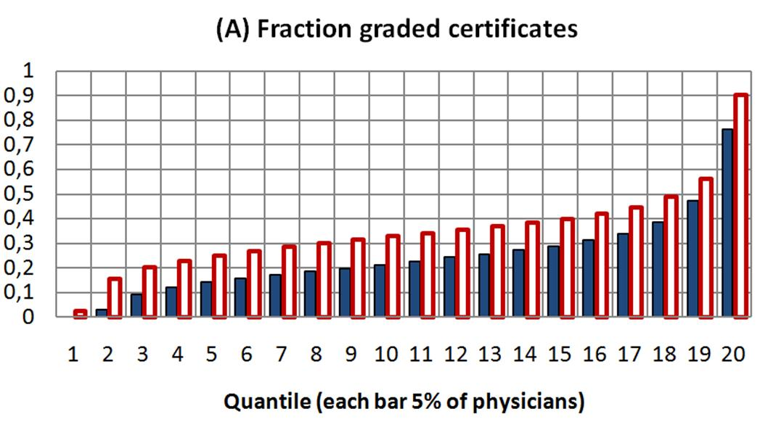
Fastlegenes ”graderingspraksis” 100 langtids sykmeldinger per lege 2001-2005 – 29 % gradert
Bygget på 3.868 fastleger i Norge

Slide 7
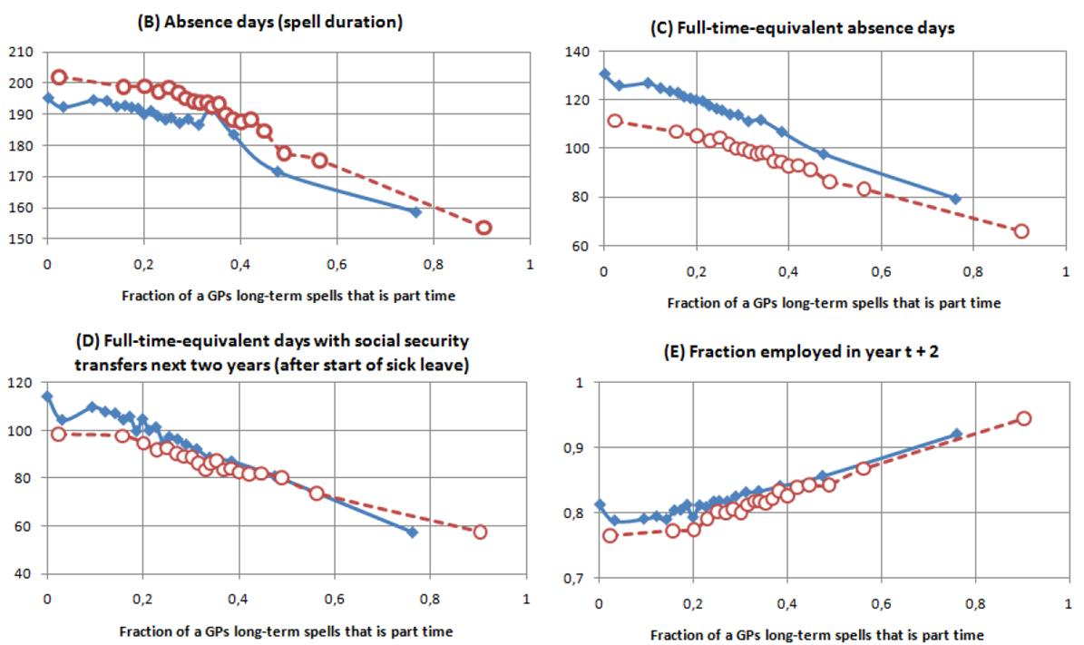
Pasientenes ”skjebne” etter legens graderingspraksis

Slide 8
Anslag på årsakssammenhenger - basert på såkalt instrumentvariabelmetode der det er legens tilbøyelighet til å gradere andre pasienters langtids fravær som identifiserer effektene vi er interessert i
Effekter av gradering | Menn | Kvinner
Samlet fraværslengde (dager) | -45,4 [-76,8;-14,0] | -54,1 [-88,8;-19,4]
Fravær målt i tapte dagsverk | -82,6 [-102,6;-62,6] | -81,0 [-99,2;-62,8]
Ekstra trygdebetalte tapte dagsverk innen 2 år | -90,2 [-123,9;-56,5] | -35,9 [-66,3;-5,5]
Sannsynlighet for å være sysselsatt 2 år etter | 0,143 [0.047;0.239] | 0,123 [0,025;0,221]

Slide 9
Bidrar gradering til å senke sykmeldingsterskelen? (slik at leger som graderer mye også har friskere pasienter)
Nei, leger som graderer ofte tenderer til å være strengere enn leger som graderer lite
de skriver ut færre langtids sykefravær enn leger som sjelden graderer (kontrollert for pasientenes kjennetegn).

Slide 10
Hvorfor så store effekter?
Helse
Aktivitet er helsebringende
Atferdsrisiko (moral hazard)
Arbeidsgivere
Arbeidstakere

Slide 11
Gradert sykmelding handler om rett og plikt til deltagelse med den arbeidsevnen man har?
Gradert sykmelding uttrykker en idé om at deltakelse er både ønskelig og mulig også når arbeidsevnen er nedsatt pga helseproblemer.
Det er en idé med overføringspotensial også til andre og mer varige inntektssikringsordninger – spesielt uføretrygden.
I dag er omtrent 9% av befolkningen i yrkesaktiv alder klassifisert som 100% uføre.
Det sier mer om vårt arbeidsliv og våre velferdsordninger enn om folkehelsen.

Slide 12
Sikring av inntekt gjennom deltakelse er bedre enn “bare” å sikre inntekt
Grunnlovens § 110 første ledd (1954):
”Det paaligger Statens Myndigheder at lægge Forholdene til Rette for at ethvert arbeidsdygtigt Menneske kan skaffe sig Udkomme ved sit Arbeide.”
På tide å ta dette virkelig på alvor?

